Slide 1
CHỦ ĐỀ D
ĐẠO ĐỨC, PHÁP LUẬT VÀ VĂN HÓA TRONG MÔI TRƯỜNG SỐ
ỨNG XỬ VĂN HÓA VÀ AN TOÀN TRÊN MÔI TRƯỜNG MẠNG
PHÒNG TRÁNH LỪA ĐẢO VÀ ỨNG XỬ
VĂN HÓA TRÊN MẠNG

Slide 2
Lừa đảo qua mạng
a. Một số dạng lừa đảo
Không thể tin tưởng mọi điều nhìn thấy, nghe thấy trên mạng. Biết cách phát hiện nội dung giả mạo, lừa đảo là một kĩ năng quan trọng khi sử dụng Internet. Bọn lừa đảo trên mạng dùng nhiều thủ đoạn tinh vi, nhằm những mục đích khác nhau. Có nhiều ví dụ về lừa đảo.
Ví dụ:
+ Lừa đảo trúng thưởng, tặng quà để lấy tiền phí vận chuyển.
Gửi email hay tin nhắn qua mạng xã hội và thông báo như: "Bạn thật may mắn đã trúng thường...” hoặc "Nhân ngày lễ lớn: ngày kỉ niệm của công ty, để tri ân khách hàng, công ty xin tặng món quà... Cần trả phí vận chuyển (từ 100 đến 200 nghìn đồng) để nhận quà”. Kèm theo thông báo là ảnh món quà rất bắt mắt, ghi gia bán tới vài triệu đồng. Nạn nhân mất tiền phí vận chuyển, không nhận được gì hoặc món quà chỉ đáng giá 10 đến 20 nghìn đồng.

Slide 3
+ Lừa đảo chiếm tiền đặt cọc hoặc bán hàng giả.
Lập tài khoản mạo danh các gian hàng trực tuyến uy tín để lừa khách hàng đặt mua, sau đó yêu cầu chuyển tiền đặt cọc để chiếm đoạt hay yêu cầu thanh toán và trả hàng giả, chất lượng khác xa với hình ảnh quảng cáo.
+ Lừa đảo để lấy cắp thông tin cá nhân
Thủ đoạn giống như hai trường hợp ở trên, nhưng thay vì lừa lấy tiền, bọn lừa đảo yêu cầu nhấn vào link để xác nhận sớm, nếu chậm sẽ mất cơ hội. Đường link gửi kèm sẽ dẫn tới một trang web (giả mạo) yêu cầu cung cấp thông tin cá nhân (ví dụ: số tài khoản, mật khẩu,...) để có thể thực hiện giao dịch và chúng sẽ lấy cắp những thông tin ấy. Các đối tượng lừa đảo có thể mạo danh các cơ quan, doanh nghiệp, người có uy tín, bạn bè hoặc người quen, thậm chí là đối tác nước ngoài, mời chào hợp tác kinh doanh, mua hàng giá rẻ,... kèm link lừa đảo.

Slide 4
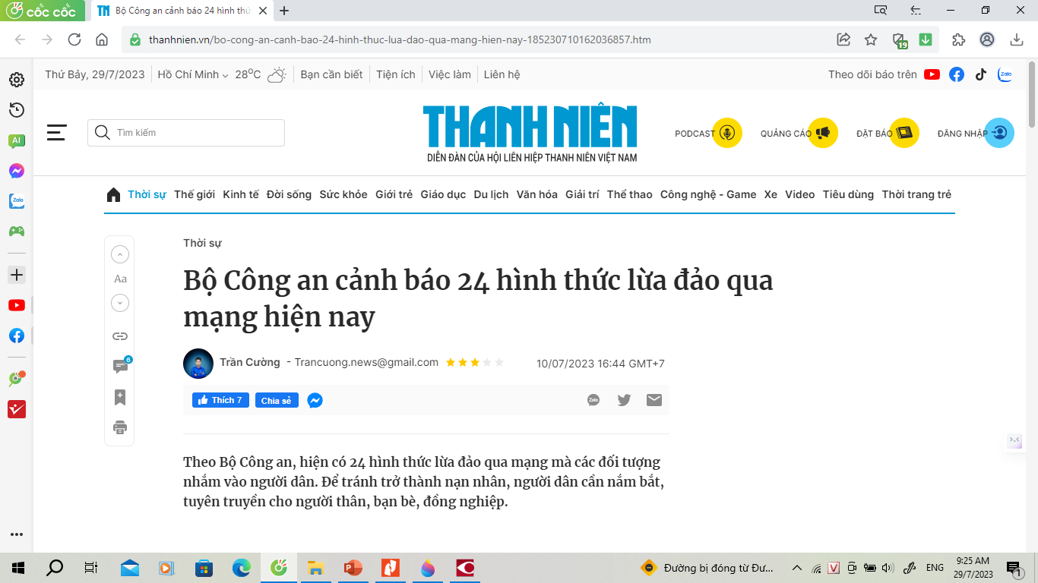

Slide 5
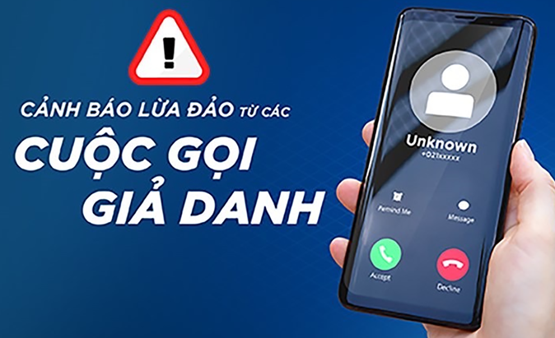
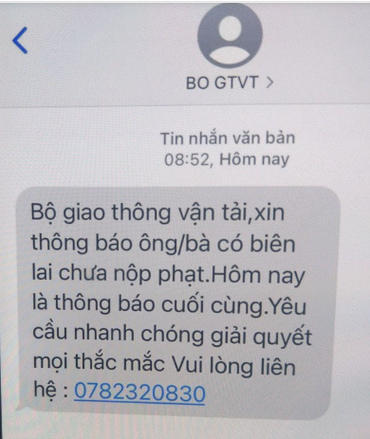
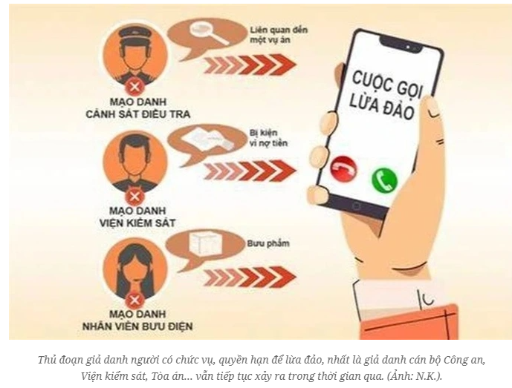

Slide 6
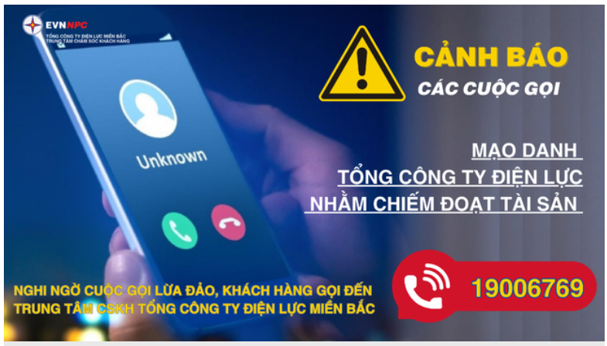
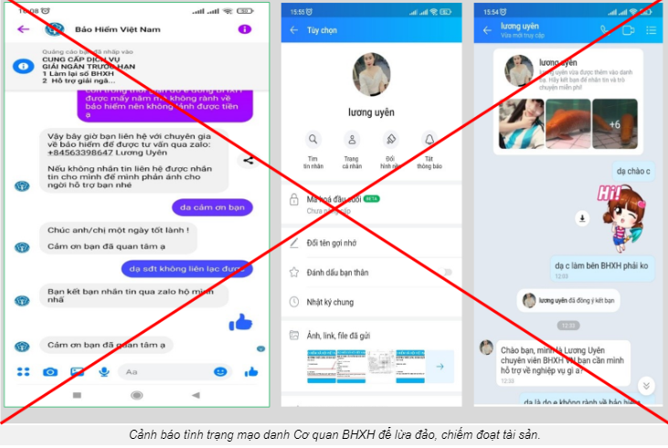
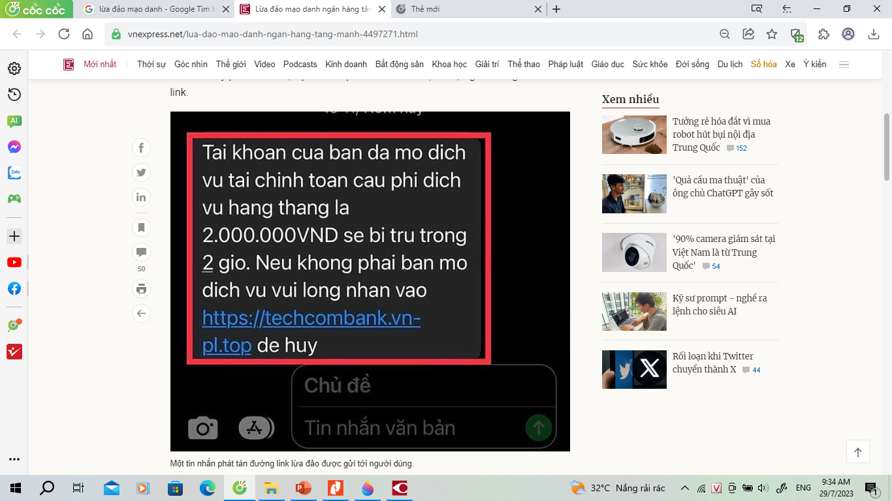

Slide 7
b) Dấu hiệu lừa đảo và lời khuyên phòng ngừa
- Trong tin học, việc lừa đảo để lấy cắp thông tin cá nhân bằng các trang web giả gọi là phishing, cần nhận biết các dấn hiệu lừa đảo và luôn có ý thức đề phòng để tự bảo vệ, tránh bị lừa.
- Các cơ quan, tổ chức, doanh nghiệp uy tín phải đảm bảo giao tiếp quan hệ công chúng với chất lượng cao, có tính chuyên nghiệp. Nếu email, trang web có lỗi chính tả, lỗi hành văn thì đó có thể là lừa đảo. Những lỗi này có thể là do sự thiếu chuyên nghiệp của kẻ lừa đảo, do cố gắng tránh các bộ lọc thông minh, phát hiện kiểu lừa đảo đã biết, do được dịch từ một ngoại ngữ, từ kẻ lừa đảo xuyên biên giới, nhắm đến nạn nhân thích mới lạ.

Slide 8
- Tên miền gồm vài phần cách nhau dấu chấm. Phẩn đầu viết tắt tên cơ quan, tổ chức, doanh nghiệp dễ nhớ nhưng các phần đuôi như: “com”, “net", “org”,.. ít được chú ý hơn. Các đuôi tên miền khác với tên miền chính thức mà cơ quan, tổ chức, doanh nghiệp vẫn dùng là dấu hiệu lừa đảo.
- Cần chú ý nhận biết những cách viết sai chính tả trong tên miền để đánh lừa người đọc.
Ví dụ: thay chữ “o” bằng số 0; thay “m” bằng “r” và “n”. Đây là những thủ đoạn phổ biến.
- Trỏ chuột vào một liên kết nhưng không nháy chuột, ta sẽ nhìn thấy địa chỉ đích thực sự mà liên kết sẽ mở ra. Nêu nó không khớp với địa chỉ hiển thị mới nháy chuột thì đó là dấu hiệu lừa đảo.

Slide 9
- Cảnh giác với email, tin nhắn từ người lạ, với cách xưng hô chung chung hoặc đột xuất bất ngờ từ người quen cũ lâu nay ít liên hệ. Tạo ra tình huống khẩn cấp là một thủ đoạn phổ biến của kẻ lừa đảo. Nạn nhân sẽ không kịp suy nghĩ về hậu quả.
- Hãy tìm cách kiểm tra lại thông tin bằng con đường khác, chẳng hạn như gọi điện thoại trực tiếp, truy cập địa chỉ trang web in trên các tài liệu chính thức.
- Khi nghi ngờ email, tin nhắn là lừa đảo, đừng mở bất kì liên kết hoặc tệp đính kèm nào mà hãy kiểm tra địa chỉ đích thực sự để phát hiện liên kết lừa đảo.

Slide 10
c) Nguyên tắc để hạn chế thiệt hại
- Nếu nghi ngờ rằng mình đã có thể vô tình bị lừa qua mạng, hãy làm ngay một vài việc sau:
+ Lập tức thay đổi mật khẩu cho những tài khoản giao tiếp qua mạng bị ảnh
hưởng. Cần thiết lập xác minh hai bước cho những tài khoản quan trọng.
+ Nêu tài khoản bị ảnh hưởng có liên quan đến nhà trường hay một cơ quan,
tổ chức, cần thông báo ngay cho người có trách nhiệm.
+ Nêu đã lỡ chia sẻ thông tin về thẻ tín dụng, tài khoản cá nhân, hãy báo ngay cho ngân hàng biết.
+ Nếu đã bị thiệt hại, hãy báo ngay cho cơ quan chức năng.

Slide 11
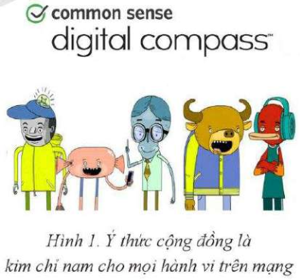
2. Văn hóa ứng xử trên mạng
a) Quy tắc nền tảng: Thế giới ảo, cuộc sống thực
- Trên không gian mạng, các tiêu chuẩn về hành xử có đạo đức, có văn hóa, tuân thủ pháp luật cũng như trong cuộc sống thực. Hãy ý thức rằng khi lên mạng là đang ở giữa cộng đồng.
- Trong cuộc sống thực, hầu hết mọi người đều tuân thủ luật pháp, hành xử lịch sự, có văn hoá. Một số người hành xử trên mạng theo cách khác hẳn với khi đối mặt trực tiếp vì họ cho rằng, trên không gian mang thì yêu cầu thấp hơn về đạo đức, văn hoá trong hành xử.

Slide 12
b) Một số nguyên tắc về ứng xử trên mạng
- Hãy đặt mình vào vị trí người khác: Cha mẹ, thầy cô vẫn dạy: “Ta đối xử với người khác thể nào thì họ đối xử với ta như thế: " Trên không gian mạng, lời khuyên này được cụ thể hoá là: “Hãy nhớ ở đâu kia của mạng là những người khác, cũng có cảm xúc giống ta!’’. Vì không nhìn thấy, ta dễ dàng quên rằng họ đang có mặt; không thấy các phản ứng tức thì, người ta dễ hiểu lầm nhau và khi biết thì đã muộn.
- Rộng hrợng với người khác, không gây chiến trên mạng: Khi ai đó mắc lỗi với bạn, hãy rộng lượng. Cần phản ứng lịch sự và tốt nhất là theo cách riêng tư hơn là to tiếng công khai.

Slide 13
Có người thích “thể hiện”, dù sự việc không liên quan trực tiếp đến mình cũng phản ứng theo cách cực đoan. Phán xử người khác bằng ngôn từ bất lịch sự, hành vi thiếu văn hoá chỉ dẫn đến có thêm kẻ thù mà thôi. Những gì bạn nói ra, viết ra trên mạng có thể được lưu trữ ở một nơi nào đó, được chuyên tiếp đi bất cứ đâu mà bạn không còn quyền kiếm soát nữa.
- Tôn trọng “văn hoá nhóm”. Khi tham gia một nhóm mạng mới, hãy tìm hiểu xem “văn hoá nhóm” có phù hợp với bạn. Có những điều chấp nhận được ở một nơi này lại thành thô lỗ, bất lịch sự ở nơi khác. Một số câu chuyện cười kề trong nhóm nhỏ là bình thường nhưng không nên mang kể trong nhóm chat của cả lớp.
Bạn không phải là trung tâm của không gian mạng. Đừng cố lấn át, nói hết phần người khác khi tham gia một nhóm mạng. Đừng mong đợi tất cả bài đăng, câu hỏi của bạn được phản hồi ngay; đừng cho rằng tất cả người đọc sẽ đồng ý hoặc quan tâm đến những bài viết đầy tâm huyết của bạn.

Slide 14
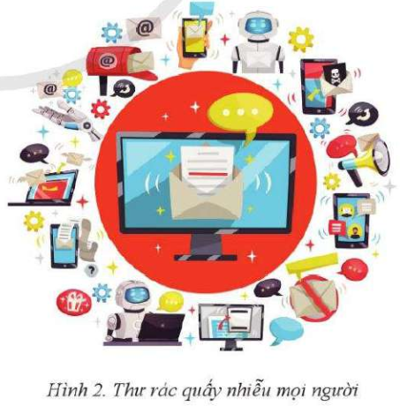
- Tôn trọng thời gian và công sức của người khác. Thật dễ nhân nút “đăng” hay “gửi” bản sao cho nhiều người. Những đăng bài nhiêu lần. đăng tin rác, gửi thư rác,... sẽ làm phiền người khác và chiếm dụng đường truyền, chiếm dụng dung lượng lưu trữ trên máy chủ. Người có trách nhiệm luôn ý thức rằng “Không lãng phí thời gian và công sức của người khác” (Hình 2).

Slide 15
- Tôn trọng quyền riêng tư của người khác. Không tìm cách đọc email, tin nhắn của người khác. Không chuyển tiếp email, tin nhắn riêng tư mà mình được chia sẻ cho người tiếp theo nếu không chắc đó là việc nên làm. Một số người thích thu thập thông tin về những người nổi tiếng hay bất kì ai có các vụ bê bối rồi chia sẻ cho nhau. Đó là xâm phạm quyền riêng tư, có thể gây ra áp lực lớn cho người “được quan tâm", nạn nhân có thể bị stress thậm chí tự tử.
- Không lợi dụng vị thế của mình để làm việc xấu. Một số người trong không gian mạng có nhiều ảnh hưởng hơn, dễ điều khiển luồng dư luận theo hướng ủng hộ ý kiến của họ. Đó là các KOL (Key Opinion Leader) trong một lĩnh vực, các quan trị viên hệ thống, các quản trị diễn dàn, nhóm tin trên mạng. Đạo đức trên mạng không cho phép bạn với tư cách là một KOL lợi dụng vị thế của mình vì mục đích xấu.

Slide 16
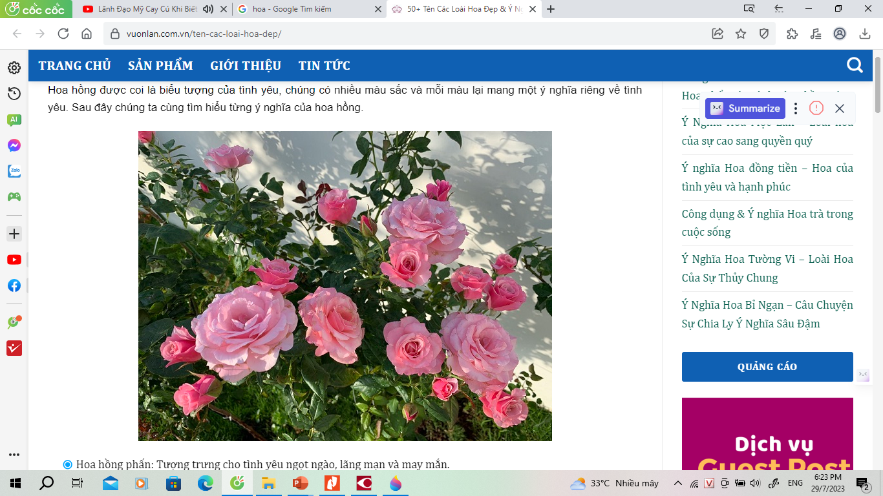

Thank you
Tài liệu được chia sẻ bởi Website VnTeach.Com
https://www.vnteach.com
Một sản phẩm của cộng đồng facebook Thư Viện VnTeach.Com
https://www.facebook.com/groups/vnteach/
https://www.facebook.com/groups/thuvienvnteach/

